Slide 1
LE PARTAGE DU MONDE, de l’an 200 av. JC à nos jours
Esquisse d’une histoire géopolitique universelle
Mardi 5 décembre 2023 (4/15)
8ème période : 1815-1914
Europe et Russie à la conquête de l’Orient et de l’Asie
1768-1815 : L’Empire ottoman entre réveil des nationalismes et attaques des puissances européennes : Russie, Autriche, Grande-Bretagne et France
Suite et fin…

Slide 2
Jan.-Juin 1807 : Dans les Balkans, les Russes envahissent la Moldavie-Valachie et font la jonction avec les révoltés serbes ; En Egypte, pour casser l’alliance franco-turque, les Britanniques s’emparent d’Alexandrie
*1806-07 : Cinq rappels…
a) 1806 : Après les guerres de la 3ème Coalition
La France maître de l’Italie et de l’Adriatique
b) Oct. 1806 (-Juillet 1807)
4ème Coalition contre la France : GB, Prusse et Russie
c) Nov. 1806 : La Prusse vaincue ; Reste la Russie…
La France convainc le sultan Selim III
De déclarer la guerre à la Russie…
d) Russie qui soutient la révolte serbe (1804)
Serbes de Karageorges qui s’emparent de Belgrade
e) Jan. 1807 : Les Russes s’emparent de Bucarest
NB : Armée composée de Russes, Grecs, Valaques et Moldaves
Dirigée par l’ex-hospodar Constantin Ypsilanti

Slide 3
Jan.-Juin 1807 : Dans les Balkans, les Russes envahissent la Moldavie-Valachie et font la jonction avec les révoltés serbes ; En Egypte, pour casser l’alliance franco-turque, les Britanniques s’emparent d’Alexandrie
*Juin 1807 : Les Russes présents en Moldavie-Valachie
Font la jonction avec les insurgés serbes à Vidin
*Contre-offensives ottomanes…
- Aux Îles ioniennes
Allié aux Français, Ali Pacha de Janina menace les Russes
NB : Oct. 1798-Mars 1799 : Il était allié aux Russes
Pour les reprendre aux Français
- Et les Ottomans assiègent Bucarest
Occupée par les Russes
*Mais juillet 1807
Renversement des alliances…

Slide 4
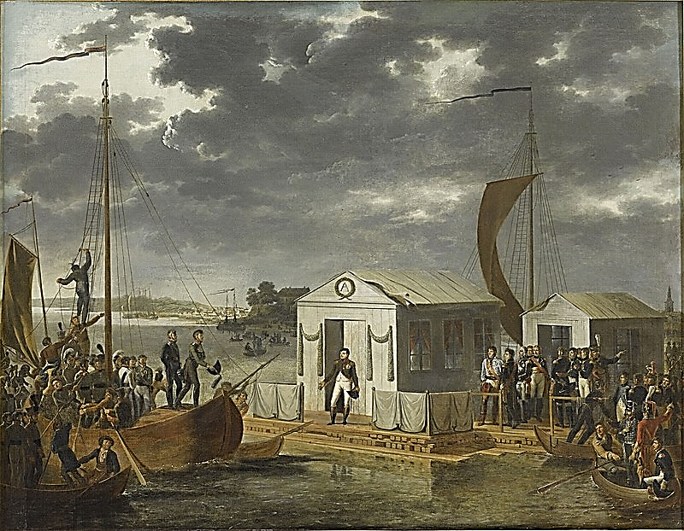
Juillet 1807-Sept. 1808 : Fin de la 4ème Coalition, traité de Tilsit et renversement des alliances : France et Russie s’allient contre la Grande-Bretagne ; …
*Rappel : Nov. 1806 : La Prusse vaincue ; Reste la Russie…
*Juillet 1807 : Traité de Tilsit
Fin de la guerre de la 4ème Coalition
Alliance entre Napoléon et Alexandre de Russie !
Napoléon abandonne l’allié ottoman
NB : Mai 1807 : Sélim III a été renversé
Son cousin Mustapha IV (1807-08) lui a succédé
Lui-même remplacé par son frère Mahmoud II (1808-39)

Slide 5
OSMANLIS
Beylicat ottoman
1299-1453
Empire ottoman
1453-1922
Osman 1er
1299-1326
Mourad III
1574-95
Orhan
1326-62
Mehmet III
1595-1603
Murat 1er
1362-89
Ahmad 1er
1603-17
Mustapha 1er
1617-23
Bajazet 1er
1389-1402
Osman II
1618-22
Mourad IV
1623-40
Ibrahim 1er
1640-48
Mehmet 1er
1413-21
Soliman II
1687-91
Mehmet IV
1648-87
Ahmad II
1691-95
Mourad II
1421-51
Mustapha II
1695-1703
Ahmet III
1703-30
Mehmet II
1451-81
Osman III
1754-57
Mahmoud 1er
1730-54
Mustapha III
1757-74
Abdülhamid 1er
1774-89
Bajazet II
1481-1512
Sélim 1er
1512-20
Sélim III
1789-1807
Mustapha IV
1807-08
Mahmoud II
1808-39
Soliman 1er
1520-66
Abdülaziz 1er
1861-76
Abdülmecid 1er
1839-61
Sélim II
1566-74
Mehmet VI
1918-22
Mehmet V
1909-18
Abdülhamid II
1876-1909
Mourad V
1876-76

Slide 6
Juillet 1807-Sept. 1808 : … Les Russes signent l’armistice mais continuent à occuper les principautés danubiennes ; …
*Quatre conséquences…
a) Napoléon obtient le retrait russe des Balkans…
*Août 1807 : Armistice russo-turc de Slobozia
Les troupes russes doivent évacuer
Les principautés danubiennes, Moldavie et Valachie
Mais en réalité, elles s’y maintiennent
NB : Alexandre méfiant envers son nouvel allié Napoléon…

Slide 7
Juillet 1807-Sept. 1808 : … Les Russes cèdent les Îles ioniennes aux Français ; …
b) Fév. 1808 : Suivant les accords de Tilsit
A la place des Russes (mars 1799)
La flotte française s’installe à nouveau
À Corfou et dans les Îles ioniennes
NB : Déception d’Ali de Janina
Qui se tourne vers les Britanniques…

Slide 8
Juillet 1807-Sept. 1808 : … A Belgrade, les Serbes isolés bien que toujours soutenus par les Russes ; …
c) A Belgrade, malgré l’armistice russo-turc
Les Serbes continuent leur lutte mais
Se retrouvent isolés internationalement
*Ils sont partagés entre…
- Les pro-russes décentralisateurs, comme Milos Obrenovic
- Et ceux qui sont favorables à un protectorat autrichien
Comme Karageorges qui face à cette opposition…
*1808 : Se proclame prince héréditaire de Serbie
*Et enfin…

Slide 9
d) A partir de juillet 1807…
Avec l’alliance franco-russe…
*En Europe, la France n’est plus seulement
Le mouton noir révolutionnaire à abattre
Elle retrouve sa place de puissance légitime
*Et l’évolution de la situation va dépendre largement
De l’évolution de cette alliance franco-russe
*Globalement, en Europe
Entre France-Russie alliées et GB…
*Et dans les Balkans
Entre Turcs et Russes
Et indirectement, Serbes et Roumains
*Ainsi…

Slide 10
Juillet 1807-Sept. 1808 : … Après l’entrevue d’Erfurt, Napoléon, en difficulté en Espagne, laisse les mains libres aux Russes dans les Balkans ; La guerre russo-turque reprend
*Sept. 1808 : Entrevue d'Erfurt
Entre Napoléon et le tsar Alexandre
Confronté à l’insurrection espagnole
Napoléon laisse les mains libres aux Russes dans les Balkans
*1809 : La guerre russo-turque peut reprendre
Ainsi que les offensives serbes…

Slide 11
Avril-Oct. 1809 : Alliés à la France, la Russie et les révoltés serbes reprennent l’offensive contre l’Empire ottoman, à nouveau soutenu par la Grande-Bretagne ; …
*Avril 1809 : Offensive serbe par Karageorges
Mais échec devant Nis et Belgrade menacée…
*Sept. 1809 : En Valachie
Les Russes de Bagration assiègent Silistrie sur le Danube
Mais…

Slide 12
Avril-Oct. 1809 : … Contre-offensives turques : Bucarest et Belgrade menacées ; …
*Oct. 1809 : Sans munitions…
Les Russes lèvent le siège de Silistrie
Ils se retirent à Izmail sur la rive nord du Danube…
Les Turcs menacent Belgrade et Bucarest…
*Mais, dans le même temps, côté français
De nouvelles victoires vont à nouveau modifier la donne
En effet…

Slide 13
Avril-Oct. 1809 : … La 5ème Coalition : Dernière défaite de l’Autriche contre la France ; …
*Fév. 1809 : Les Français vainqueurs des insurgés espagnols
*Avril-Oct. 1809 : Guerre de la 5ème Coalition : GB, Autriche
Et nouvelle et dernière défaite autrichienne contre la France…
*Oct. 1809 : A Vienne
Napoléon signe le traité de Schönbrunn…
NB : Karageorges envoie un appel au secours
A Napoléon, à Vienne ; Message qu’il ne recevra jamais !

Slide 14
Avril-Oct. 1809 : … Traité de Schönbrunn : L’Autriche cède à la France, Trieste et la Carinthie-Carniole-Croatie, les Provinces illyriennes ; Îles ioniennes définitivement occupées par les Britanniques ; …
*Oct. 1809 : Traité de Schönbrunn avec Napoléon
L’Autriche cède Trieste et Carinthie-Carniole-Croatie
*Napoléon constitue les Provinces illyriennes françaises
Capitale Laibach, Ljubljana
- Consolider le blocus contre la GB
Mais aussi…

Slide 15
Avril-Oct. 1809 : … Traité de Schönbrunn : L’Autriche cède à la France, Trieste et la Carinthie-Carniole-Croatie, les Provinces illyriennes ; Îles ioniennes définitivement occupées par les Britanniques ; …
- Regroupement des Slovènes et des Croates
Et naissance de l’illyrisme, mouvement favorable
Au regroupement des Slaves du sud
- Mais essentiellement catholique et occidental Contrairement au mouvement serbe tourné vers la Russie
NB : Jan. 1809 : Nouvelle alliance anglo-turque
Oct. 1809 : Îles ioniennes définitivement occupées
Par les Britanniques avec l’aide d’Ali Pacha (!!!)
*Récapitulons…

Slide 16
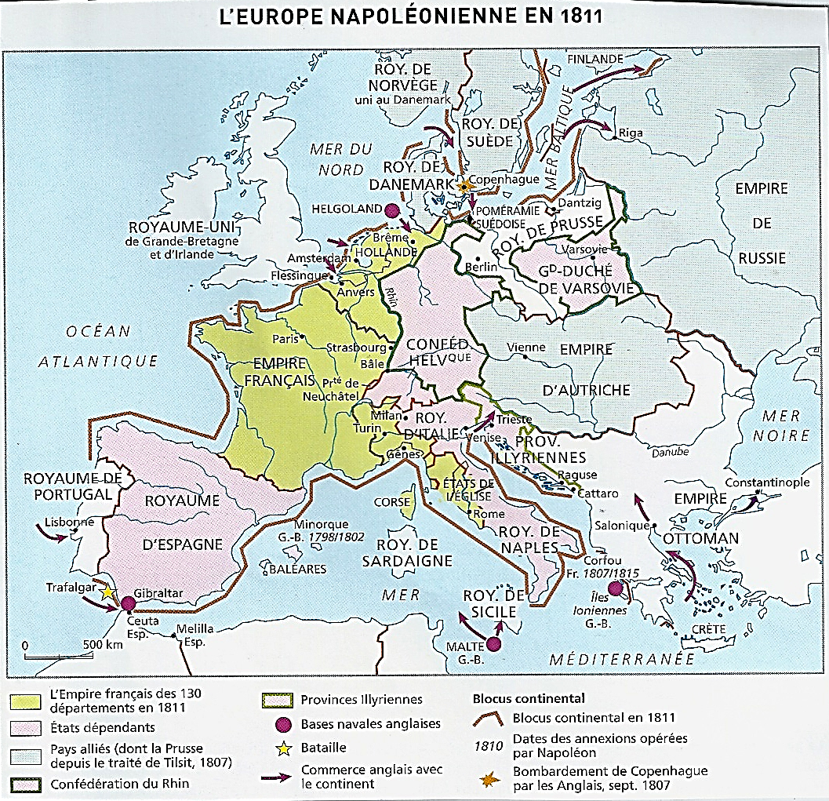
Avril-Oct. 1809 : … L’Empire français à son apogée
*Début 1810, bilan en quatre points…
a) Toute l’Europe alliée à la France contre la GB
Plus qu’en 1807, l’Empire français est hégémonique
NB : 1810 : L’Autriche choisit la France contre la GB
Avril 1810 : Mariage de Napoléon avec Marie-Louise Petite nièce de Marie-Antoinette
b) En Europe du Sud
La France contrôle l’Adriatique
Jusqu’à Otrante et Cattaro

Slide 17
Avril-Oct. 1809 : … L’Empire français à son apogée
c) En Méditerranée…
L’Empire ottoman seul allié à la GB
GB qui subit le blocus napoléonien
Mais qui contrôle l’ensemble de la Méditerranée
d) Et enfin, dans les Balkans…
Alliée de la France hégémonique
La Russie se sent plus forte que jamais
Pour relancer une 2ème fois la guerre contre les Turcs
Et soutenir les Serbes menacés…

Slide 18
Avril-Oct. 1809 : … L’Empire français à son apogée
1810-1811 : Alliés à l’Empire français hégémonique, Russes et Serbes peuvent reprendre leurs offensives contre les Turcs ; …
*Juin 1810 : A Orsova, à l’ouest de Belgrade
Les Russes traversent le Danube
Et apportent leur soutien aux Serbes
*Sept. 1810 : Victoire serbe à Varvarin au nord de Nis
Les Serbes repoussent la menace turque
*Oct. 1810 : Au sud du Danube
Les Russes s’emparent enfin de Silistrie
Mais ils échouent devant Choumia…

Slide 19
1810-1811 : … En Valachie, échec de la contre-offensive de l’armée ottomane qui capitule ; …
*Juillet 1811 : Contre-offensive turque contre Bucarest
Et victoire contre les Russes à Roussé
*Sept. 1811 : Les Turcs traversent le Danube
Attaquer les Russes sur leurs arrières
Mais…

Slide 20
1810-1811 : … En Valachie, échec de la contre-offensive de l’armée ottomane qui capitule ; …
*Oct. 1811 : A Slobodzié
Les Turcs sont encerclés par les Russes de Koutouzov
Et…
*Déc. 1811 : Epuisée, l’armée turque capitule
*Fin 1811
L’Europe franco-russe et antibritannique à son apogée
En réalité, la situation va à nouveau basculer
Et ce, d’une manière définitive
*Récapitulons à nouveau…

Slide 21
1810-1811 : … Napoléon maître de l’Europe contre la GB et allié aux Russes (1807) et aux Autrichiens (1809) ; …
*Durant les années 1810-11
Entre Napoléon et Alexandre, une alliance difficile
Trois points…
a) Rappel : 1810 : Pour Napoléon
La situation générale lui est favorable
*Allié contre la GB à la Russie d’Alexandre
Et à toute l’Europe, soumise puis alliée

Slide 22
1810-1811 : … Mais comme son allié russe, Napoléon rêve de conquérir l’Empire ottoman, Empire ottoman définitivement allié à la Grande-Bretagne contre la Russie menaçante ; …
*1810 : Nouvel objectif…
Comme en 1800 avec le tsar Paul 1er
Appauvrir les Britanniques en les chassant de l’Inde
Et pour cela, avec ses alliés russe et autrichien
Préparer une attaque de l’Empire ottoman
Empire ottoman qui depuis 1809 s’est définitivement rapproché de la GB contre la Russie...
*Objectif réel : Faire peur aux Anglais
Mais…
NB : En soutenant éventuellement en Arabie
Selon Alphonse de Lamartine (?)
La révolte wahhabite des Saoud (1802-18)

Slide 23
1810-1811 : … Mais comme son allié russe, Napoléon rêve de conquérir l’Empire ottoman, Empire ottoman définitivement allié à la Grande-Bretagne contre la Russie menaçante ; …
b) Depuis sept. 1808, depuis l’entrevue d’Erfurt
Les relations entre Alexandre et Napoléon
Se sont lentement détériorées…
*Comme sa grand-mère Catherine II
Alexandre rêve d’une conquête de l’Empire ottoman
Conquête comme gage de l’alliance avec la France
Ce que lui refuse Napoléon, l’Empire du monde
NB : Déc. 1811 : Capitulation de l’armée turque
*Et surtout…

Slide 24
1810-1811 : … Enfin, la Russie renonce au blocus et rompt l’alliance avec l’Empire français : nouvelle guerre franco-russe
c) A partir de déc. 1810
Pour des raisons économiques
Alexandre renonce au blocus
*Avril 1811 : Alexandre rompt l’alliance
Il concentre ses troupes à la frontière polonaise
*Napoléon fait de même en Prusse…
*Retour au récit…

Slide 25
1810-1811 : … Enfin, la Russie renonce au blocus et rompt l’alliance avec l’Empire français : nouvelle guerre franco-russe
*Vers la guerre…
*Avril 1812
Alexandre envoie un ultimatum à Napoléon
Pour qu’il retire ses troupes à l’ouest de l’Elbe
Napoléon refuse et prépare son offensive
Il ne vise pas la conquête de la Russie
Mais la restauration de l’alliance russe
*Avril 1812 : Une nouvelle guerre commence
Ce sera la dernière…

Slide 26
1812-1815 : 6ème et 7ème Coalitions : Russie, Grande-Bretagne, Prusse et Autriche ; La France vaincue et envahie, Napoléon capitule ; Vainqueure des Turcs, la Russie s’avance jusqu’au Danube ; Le Congrès de Vienne

Slide 27
1812 : Dernier renversement des alliances : La France en guerre contre la Russie ; Echec de la campagne française de Russie ; …
*1812 : France et Russie en guerre…
*Juin-Déc. 1812
Echec de la Campagne de Russie ; Et…
1813 : A nouveau, dans l’Europe entière
Nouveau renversement progressif des alliances
*Mais avant cela, retournons dans les Balkans…

Slide 28
1812 : … Défaite ottomane contre la Russie ; Paix de Bucarest et annexion russe de la Bessarabie ; Défaite des révoltés serbes
*Déc. 1811 : A Slobodzié, face aux Russes de Koutouzov
L’armée turque capitule ; Et…
*Avril 1811 : Pour la Russie qui rompt avec la France
Et qui se rapproche de la GB, soutien de l’Empire ottoman
Une paix russo-ottomane devient inéluctable
*Mai 1812 : Menacé par Napoléon…
Alexandre de Russie se hâte de signer la paix
Avec le sultan Mahmoud II (1808)

Slide 29
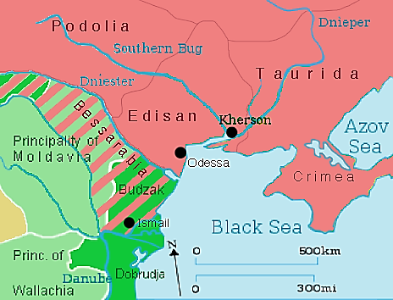
1812 : … Défaite ottomane contre la Russie ; Paix de Bucarest et annexion russe de la Bessarabie ; Défaite des révoltés serbes
*Mai 1812 : Traité de Bucarest
Deux points essentiels…
a) Aidé par le général français anti-Napoléon
Alexandre de Langeron
La Russie obtient la Bessarabie comprenant…
*Le Boudjak sur la mer Noire
Entre Dniestr et Danube ; Forteresse d’Ismaïl
Et…
Polonaise jusqu’en 1793

Slide 30
1812 : … Défaite ottomane contre la Russie ; Paix de Bucarest et annexion russe de la Bessarabie ; Défaite des révoltés serbes
*La partie est de la Moldavie, entre Dniestr et Prut
NB : Pour n'avoir pas su s'informer sur l'imminence de l'attaque de Napoléon, retarder les négociations et éviter ainsi des clauses aussi désastreuses
Le négociateur Démétrios Mourousi sera décapité En oct. 1812 sur ordre du sultan Mahmoud II
NB : Principauté de Moldavie coupée en deux
Protestations du métropolite Veniamin Costache
NB : Frontière sur le Prut et les bouches du Danube
Frontière actuelle Roumanie-Moldavie-Ukraine
Polonaise jusqu’en 1793

Slide 31
1812 : … Défaite ottomane contre la Russie ; Paix de Bucarest et annexion russe de la Bessarabie ; Défaite des révoltés serbes
b) Avec l’article VIII du traité de Bucarest
La Serbie obtient une autonomie limitée
Tout en restant sous souveraineté et occupation ottomanes
*Août 1812 : Les troupes russes quittent la Serbie
*Conséquences…

Slide 32
1812 : … Défaite ottomane contre la Russie ; Paix de Bucarest et annexion russe de la Bessarabie ; Défaite des révoltés serbes
*Jan. 1813 : Les Serbes réclament
Une large autonomie et continuent leur lutte
Pour la Porte, régler rapidement le problème serbe
Pendant que le tsar guerroie encore contre Napoléon
*Oct. 1813 : Les Turcs reprennent Belgrade
Karageorges s’enfuit en Autriche où il est interné
*Mais revenons à l’épopée napoléonienne
Et à son (dernier) épilogue…

Slide 33
1813-1815 : 6ème et 7ème Coalitions ; Seule contre tous, la France de Napoléon envahie et vaincue, capitule ; …
*1813 : A nouveau, dans l’Europe entière
Nouveau renversement progressif des alliances
*Oct. 1813 : Face à la 6ème Coalition
Grande-Bretagne, Russie, Prusse, Suède, Autriche
Défaite de la France à Leipzig
*Jan.-Mars 1814 : La France envahie
*Avril 1814 : 1ère abdication de Napoléon
Exilé à l’île d’Elbe
*Sept. 1814 : Début du congrès de Vienne…

Slide 34
1813-1815 : 6ème et 7ème Coalitions ; Seule contre tous, la France de Napoléon envahie et vaincue, capitule ; …
*Mars 1815 : Retour de Napoléon à Paris
Et 7ème Coalition
Juin 1815 : Fin du Congrès de Vienne
Défaite à Waterloo et…
Seconde abdication de Napoléon
1815 : La France définitivement vaincue
La GB et la Russie, grandes victorieuses…

Slide 35
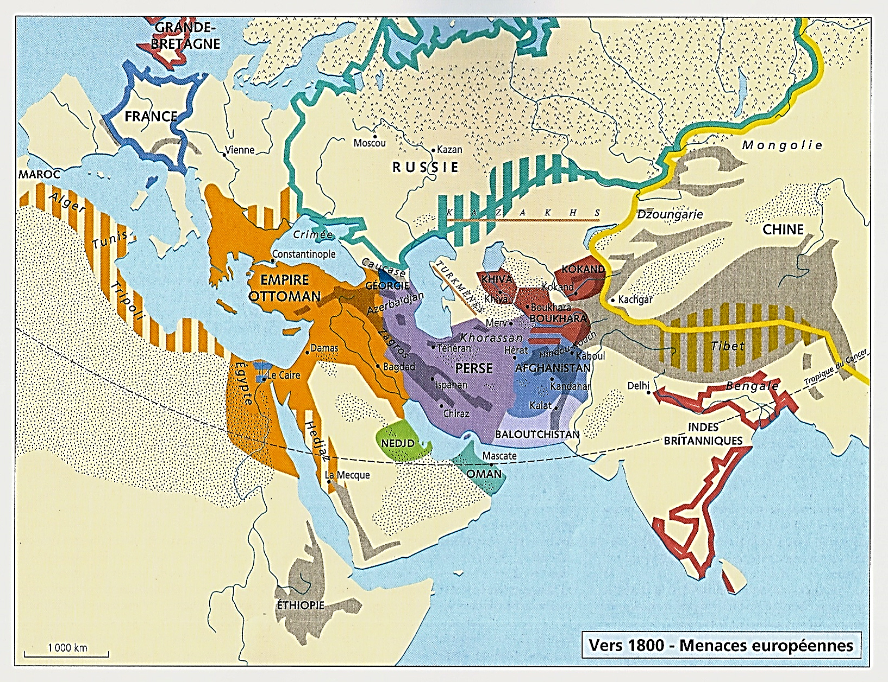
1813-1815 : … Les victoires de la Russie en Occident et en Orient décuplent ses ambitions
*Pour la Russie
Après quelques retournements…
- En Europe
Elle se retrouve au congrès de Vienne
A la table des vainqueurs et en position de force
- En Orient
Face à l’Empire ottoman et également à la Perse
Ses avancées, même limitées pour le moment
Décuplent ses ambitions
*Mais restons en 1815
Au congrès de Vienne…

Slide 36
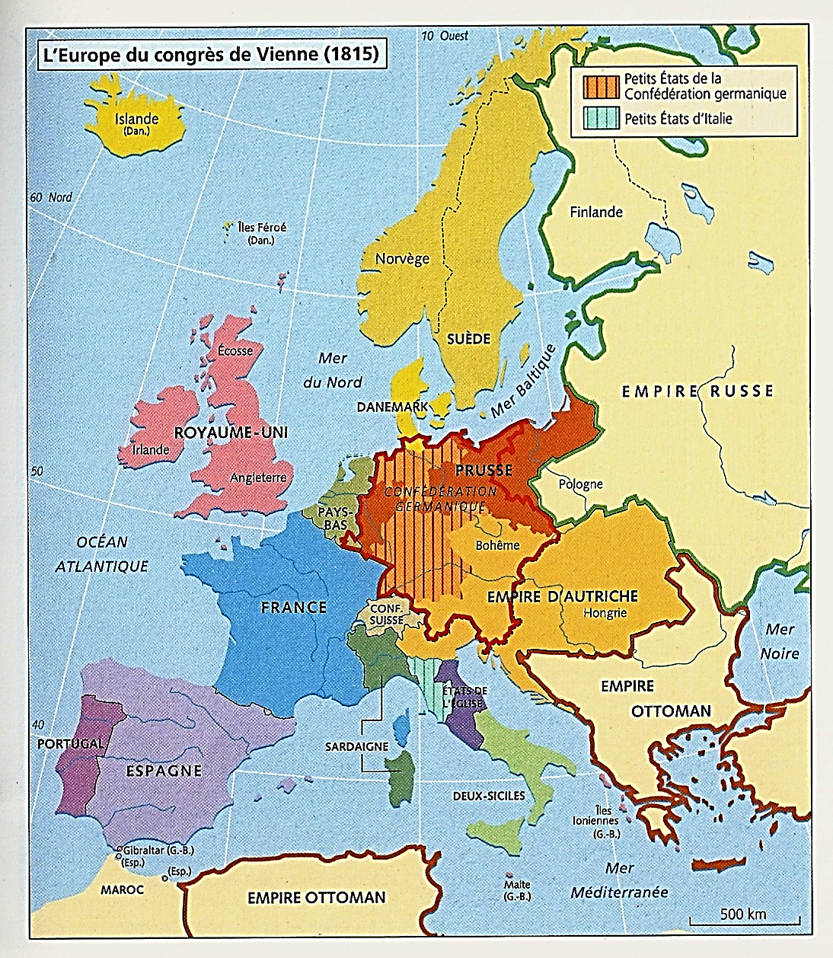
Sept. 1814-Juin 1815 : Le congrès de Vienne
*Sept. 1814-Juin 1815 : Le congrès de Vienne
Les quatre grands vainqueurs sont…
- Alexandre 1er de Russie (1801-25)
- François 1er d’Autriche (1792-1835)
- Frédéric-Guillaume III de Prusse (1797-1840)
- George III de Grande-Bretagne (1760-1820)

Slide 37
Sept. 1814-Juin 1815 : Le congrès de Vienne
*Monarques représentés par…
- Metternich représentant l’Autriche
- Humboldt et Hardenberg, la Prusse
- Nesslrode, la Russie
- Et Wellington, la Grande-Bretagne
Auxquels il faut rajouter le français Talleyrand

Slide 38
Sept. 1814-Juin 1815 : Le congrès de Vienne
*Sept. 1814-Juin 1815 : Le congrès de Vienne veut…
- Clore le temps des guerres
- Reconstruire l’Europe
Et pour cela restaurer l’ancien monde

Slide 39
Sept. 1814-Juin 1815 : Le congrès de Vienne
*Pour les quatre puissances vainqueures
GB, Autriche, Prusse ; Et Russie en tête…
*Le principe ancien de légitimité doit redevenir
La base du nouvel ordre européen
Et notamment contre le principe naissant des nationalités
*Mais en ce qui concerne l’Empire ottoman
Les nuances apparues entre la Russie et la GB
Vont se consolider…

Slide 40
Sept. 1814-Juin 1815 : Le congrès de Vienne
*Pour la Russie du tsar Alexandre…
Tout en affirmant
Le principe de légitimité des monarchies anciennes
La Russie maintient sa volonté
De protéger, voire d’apporter son soutien
Aux soulèvements des chrétiens orthodoxes
Contre les Turcs
La Russie est la protectrice naturelle des populations orthodoxes sous domination ottomane, au même titre que l’Autriche et la France étaient celles des chrétiens catholiques

Slide 41
Sept. 1814-Juin 1815 : Le congrès de Vienne
*Pour la Grande-Bretagne de Wellington…
*L’Empire ottoman, quoique musulman
Est un pouvoir légitime ; Et de ce fait…
Il doit pouvoir conserver toute son intégrité
*De plus
Les soulèvements menacent la paix en Méditerranée
Et donc la sécurité de la Route des Indes

Slide 42
Sept. 1814-Juin 1815 : Le congrès de Vienne
*Et pour le principal intéressé
L’Empire ottoman de Mahmoud II…
Trois points…
a) D’abord…
Il lui faut retrouver un isolement protecteur
Et pour cela, se tenir le plus loin possible de la politique européenne !
NB : Ainsi, la GB a dû insister pour que
Mahmoud II avalise sans y adhérer, l’acte final du congrès de Vienne
b) Ensuite…
Son principal objectif est la réforme de son empire
Notamment en matière administrative et militaire
Pour pouvoir résister à la pression européenne et surtout russe
Car…

Slide 43
Sept. 1814-Juin 1815 : Le congrès de Vienne
c) 1815 : Mahmoud II sait
Qu’il devra continuer à faire face
A de nombreux soulèvements intérieurs
Plus ou moins dus aux ingérences extérieures…

Slide 44
Conclusion…
*Entre 1815 et 1850
Les guerres vont s’arrêter en Europe
*En revanche, la rivalité russo-britannique
Va devenir la cause d’une guerre froide fluctuante
Tout au long du siècle suivant
*Les guerres, réelles, vont s’exporter en Orient
Et notamment en 1er lieu
Au sein de l’Empire Ottoman…

Slide 45
*Mais à ce sujet…
*Avant de revenir dans un 2ème temps aux Balkans
Intéressons-nous d’abord
Au monde arabe, lui aussi ottoman
Car comme nous le verrons
Durant cette période 1815-1850
Monde arabe, Balkans ; Et plus tard Algérie
Toutes ces histoires seront liées…

